Slide 1
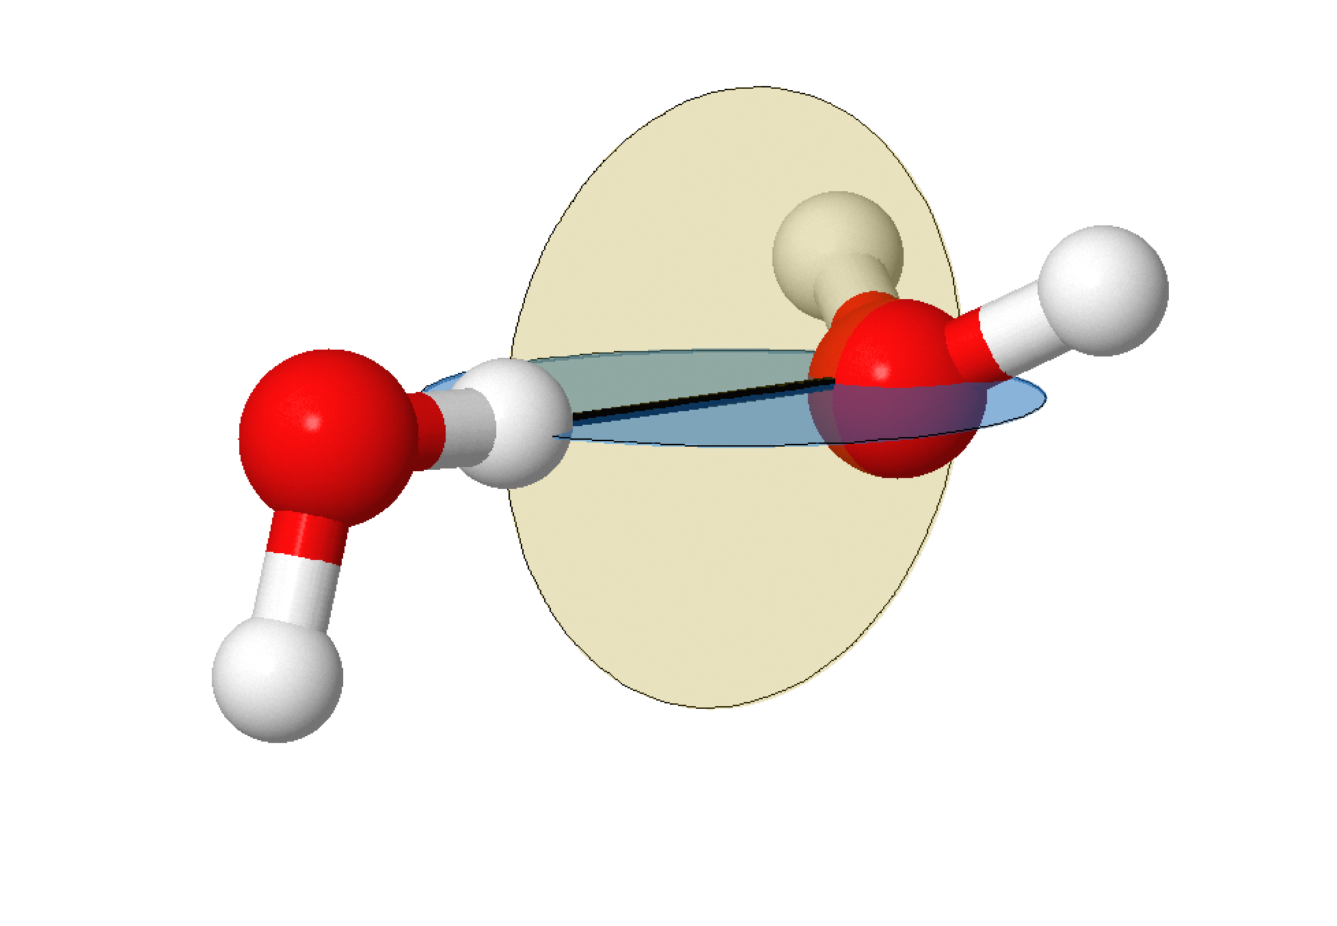
C_{s}
H4
H3
O2
O1
H1
H2

Slide 2
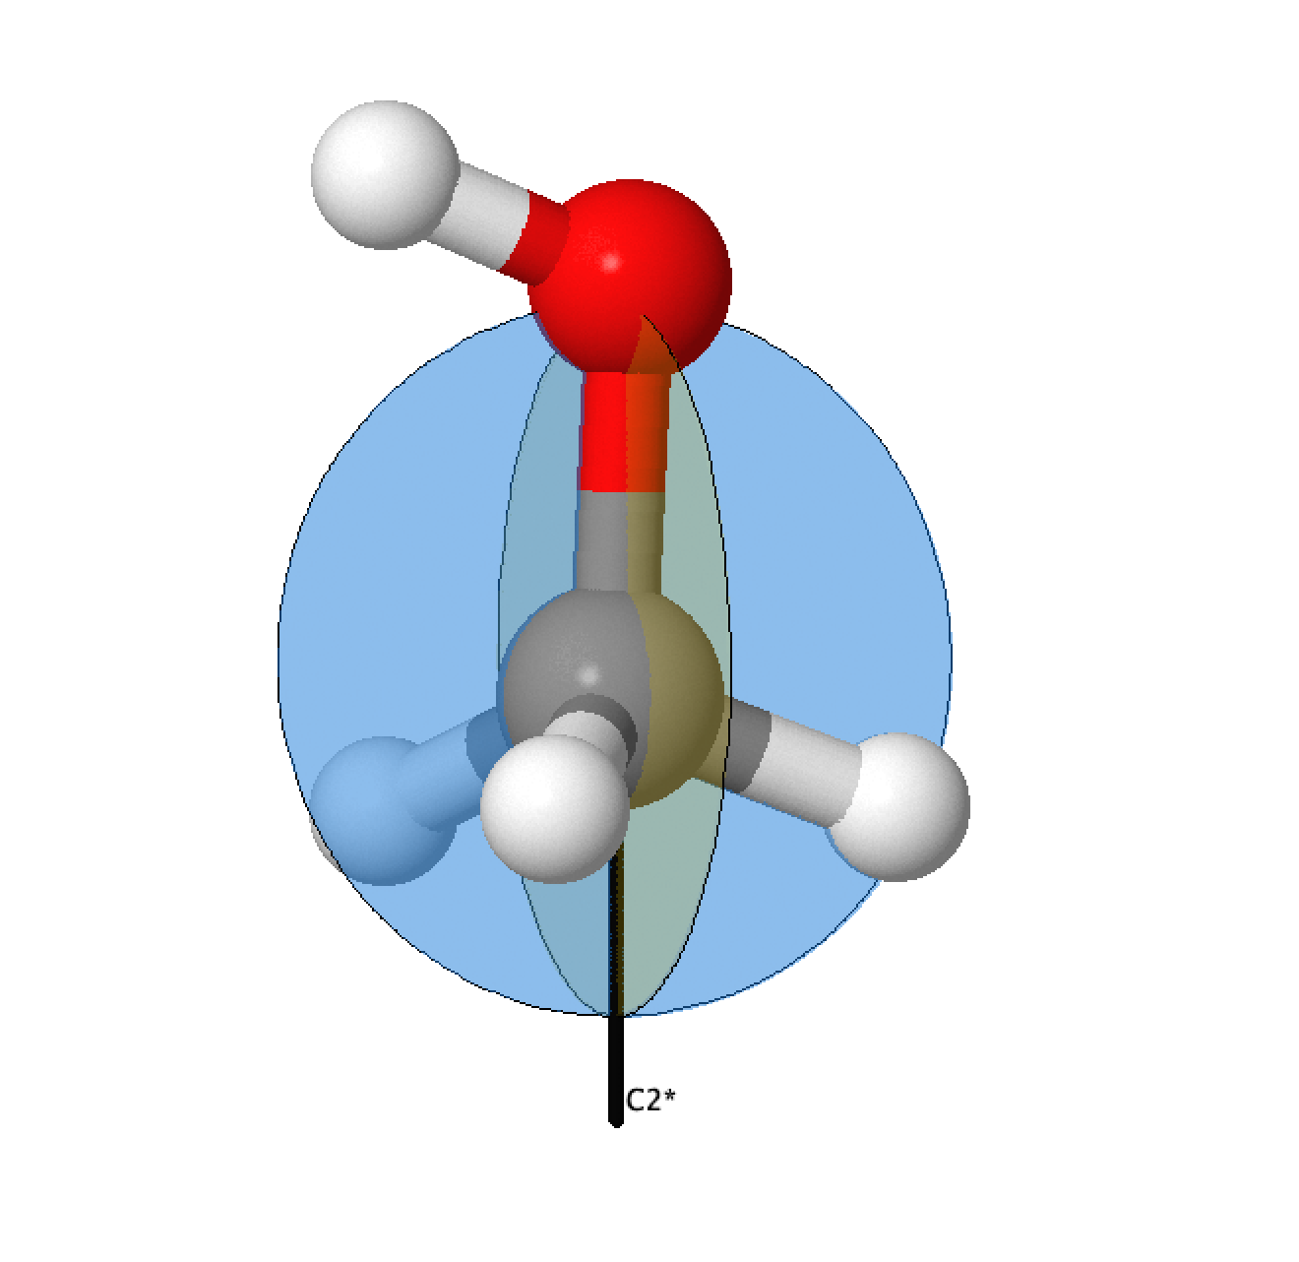
H2
O
C
H4
H3
H1
C_{s}

Slide 3
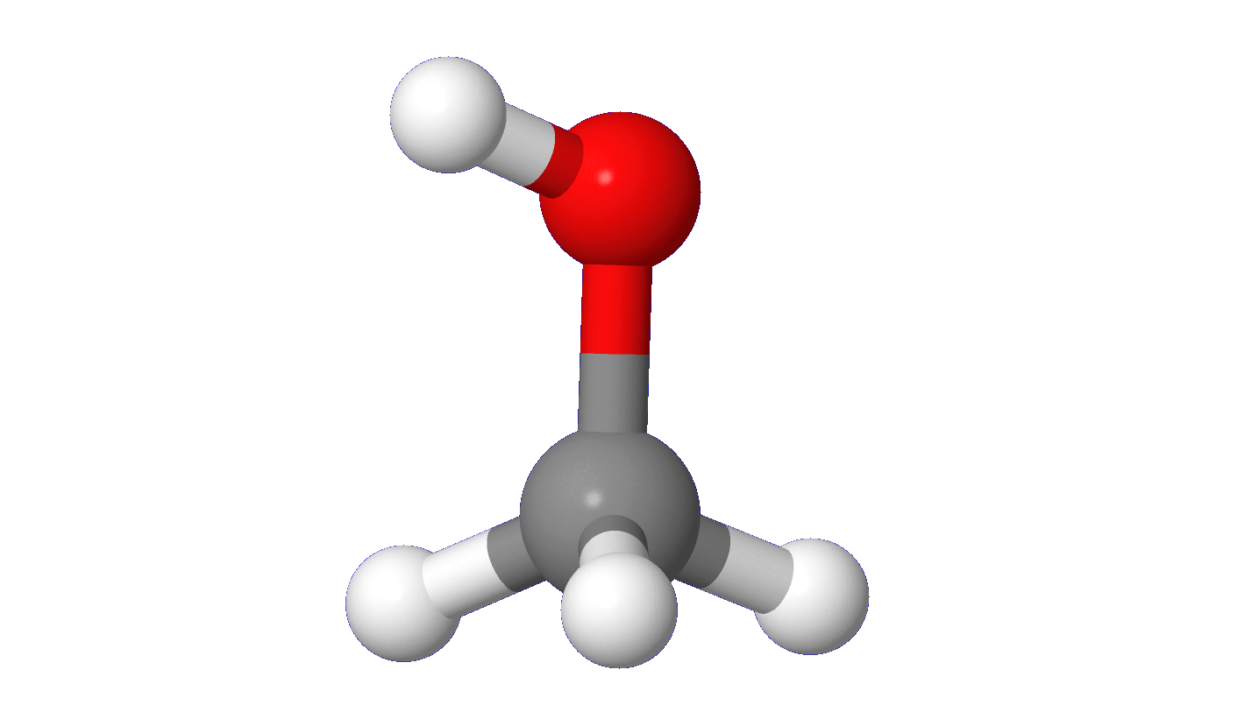
H2
C_{s}
O
C
H4
H3
H1

Slide 4
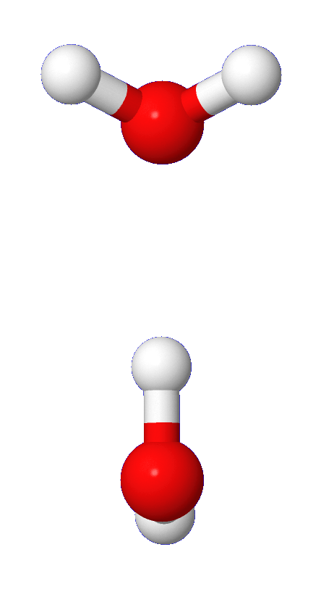
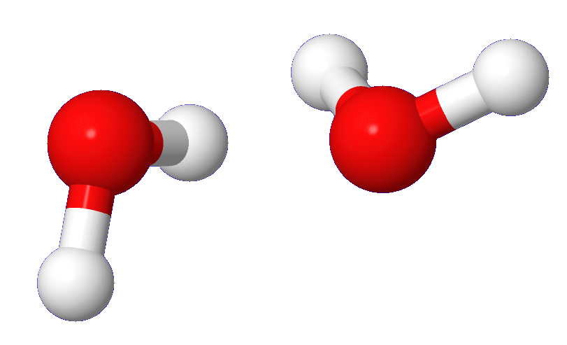
C_{s}
H4
H3
H4
H3
O2
Top view
O1
H1
H2
H1
O1

Slide 5
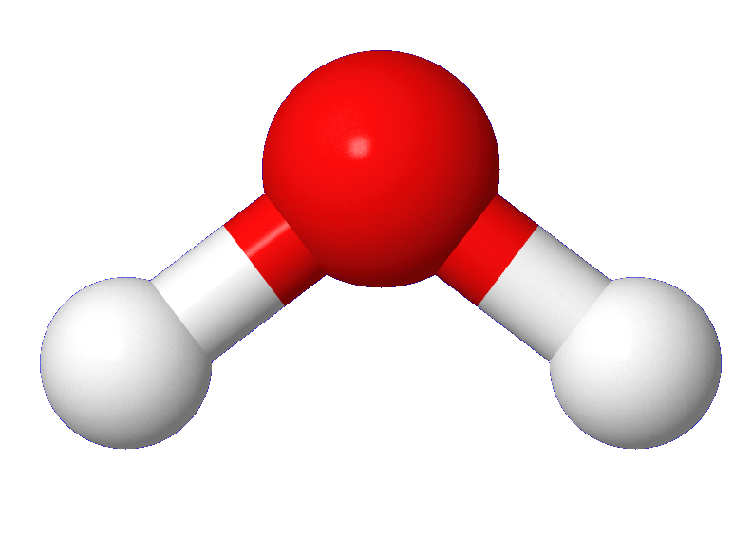
C_{2v}
O
H1
H2

Slide 6
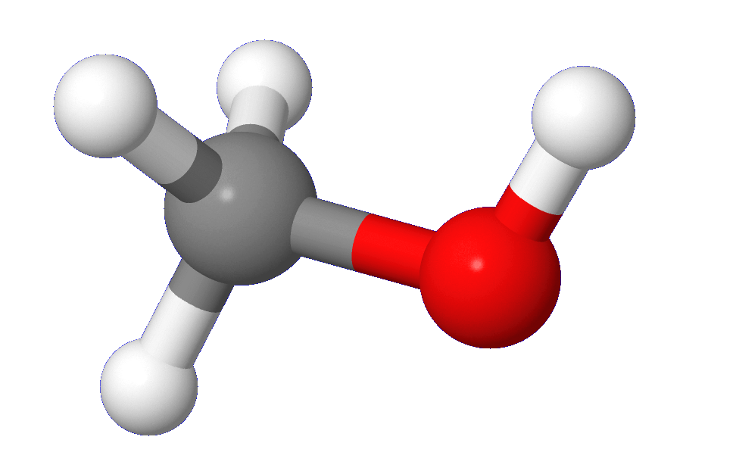
H4
C_{s}
H3
H2
C
O
H1

